Slide 1


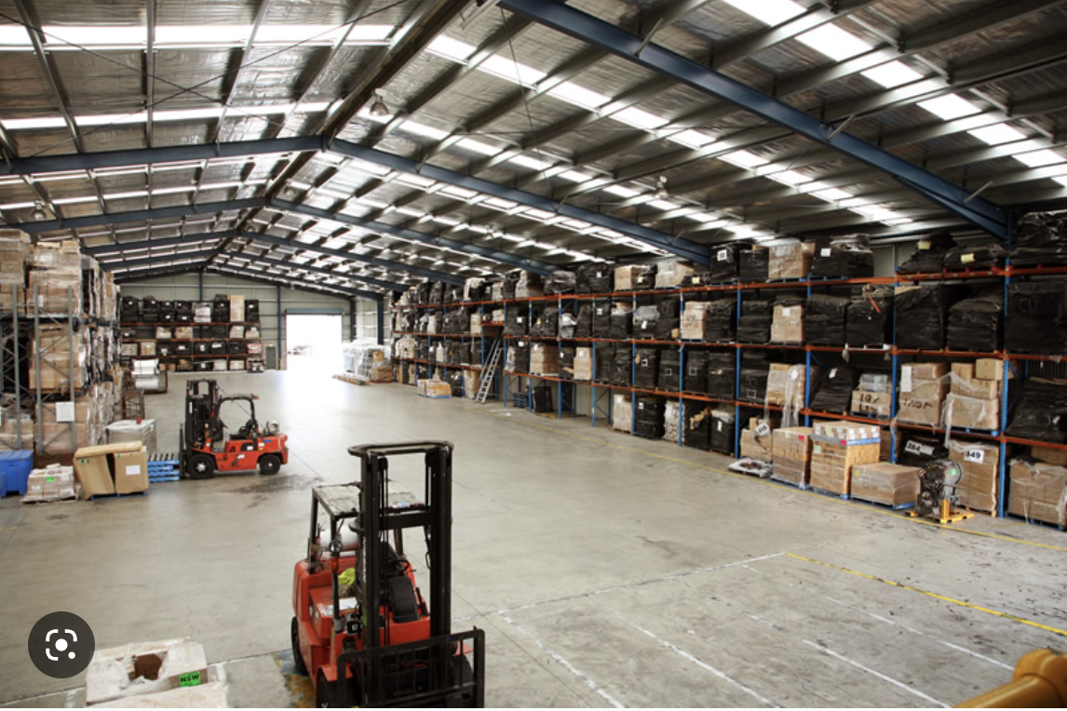

Arrendamiento de Almacenes
Integración de Expediente de Arrendamiento
Justificación del nuevo arrendamiento la cual debe considerar lo establecido en los numerales 143 y 144 del ACUERDO, debidamente firmada por el servidor público que tenga atribuciones en el ente público para ello.
La justificación deberá presentarse acompañada de copia simple de cuando menos de la siguiente documentación:
a) Constancia de Uso de Suelo.
b) Dictamen de Seguridad Estructural.- Debe estar actualizado, emitido por un DRO autorizado por la Dependencia correspondiente a la entidad federativa.
c) Dictamen de Protección Civil.
d)En su caso, la documentación relacionada con el importe de las erogaciones y tiempo para la remodelación y adaptación del inmueble que se pretende rentar. La Justificación debe realizarse sobre el inmueble propuesto y la conveniencia para su arrendamiento, resaltando los beneficios que representaría su contratación y en su caso el ahorro que se pueda tener de este.
Copia fotostática de la Escritura Pública o documento público que acredita la propiedad del inmueble debidamente inscrito en el Registro Público de la Propiedad Local respectivo. Deben de verificar que las escrituras cuenten con el antecedente de origen del inmueble y la escritura correspondiente; en los casos de personas morales deberán enviar antecedente de origen, constitución de la empresa y en su caso el poder de su representante legal.
ALMACÉN

Slide 2
Arrendamiento de Almacenes
Integración de Expediente de Arrendamiento
Copia fotostática de planos Arquitectónicos actualizados del inmueble que se pretende arrendar. Deben contener nombre, fecha y firma de elaboración, así como coincidir con la superficie de terreno que se establece en el título de propiedad.
Cuadro comparativo que manifieste ahorros económicos y en espacios físicos, así como que el inmueble por rentar ofrece mejores condiciones (Investigación de mercado). Debe elaborar un dictamen que permita analizar el Costo Beneficio de al menos 3 propuestas inmobiliarias, analizadas en igualdad de circunstancias, en el cual se pueda identificar la mejor propuesta, vigilando los siguientes aspectos: población a servir, ubicación geográfica, seguridad estructural, libre acceso, superficie, legalidad, requisitos administrativos, aspectos técnicos, mejor propuesta económica.
Acuse de Registro de la tabla SMOI. Realizar el ejercicio en el sistema de contratos, para determinar la superficie real a ocupar y solicitar la excepción.
Oficio de solicitud al INDAABIN sobre la disponibilidad de inmuebles federales. Deben de especificar la superficie y el lugar donde se requiera, así como el destino o uso que se le dará el inmueble
Copia fotostática de boleta predial al último bimestre o periodo de pago; el Certificado de no adeudo fiscal por contribuciones Municipales respectivamente. Deben de verificar que los datos coincidan con los de la escritura o título de propiedad.
ALMACÉN

Slide 3
Arrendamiento de Almacenes
Integración de Expediente de Arrendamiento
Cédula de identificación fiscal del arrendador. Se requiere que sea actualizada. Máximo con tres meses de antigüedad.
Copia fotostática de identificación Oficial con Fotografía y firma del arrendador o su representante legal. En este caso se recomienda que sean ambas identificaciones.
Copia fotostática Comprobante de domicilio (con una antigüedad no mayor de 3 tres meses de la fecha de solicitud del nuevo arrendamiento). Deberán cuidar los OOAD, que dicho documento sea de un domicilio en donde el propietario pueda oír y recibir notificaciones; no deberá ser del inmueble sujeto a arrendar.
Copia fotostática de Poder Notarial de la persona que pretenda suscribir el contrato de arrendamiento, en representación del arrendador. En caso de personas morales. Debe de contar con registro en el Registro Nacional de Personas con Competencias Certificadas (RENAP).
Plano de distribución o Plantilla de Personal. Ambos deben venir con firma autógrafa del Titular del OOAD que corresponda.
ALMACÉN

